Slide 1

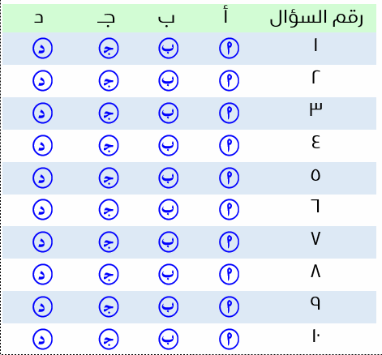
المملكة العربية السعودية | الإدارة العامة للتعليم
وزارة التعليم | متوسطة
تدريبات نافس الفصل الأول 1447 هـ (الأسبوع الخامس عشر)
المجال : الأعداد والعمليات عليها
المجال الفرعي : العمليات على الأعداد والحس العددي
نواتج التعلم | المؤشرات
تقدير النسبة المئوية والجذور التربيعية |  | يقدر النسبة المئوية من عدد باستخدام الكسور الاعتيادية والأعداد المتناغمة، والتقريب
 |  | يقدر الجذور التربيعية إلى أقرب منزلة عشرية، باستخدام الآلة الحاسبة ودونها
 |  | يوجد النسبة المئوية من عدد ذهنيا باستخدام الكسور الاعتيادية والعشرية

Slide 2
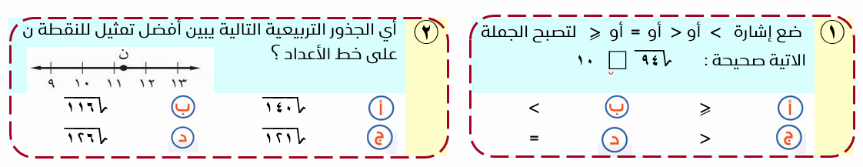
التدريب الخامس عشر

Slide 3
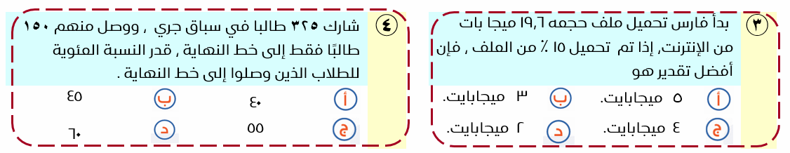

Slide 4
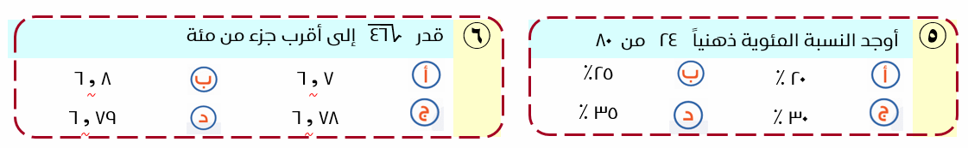

Slide 5
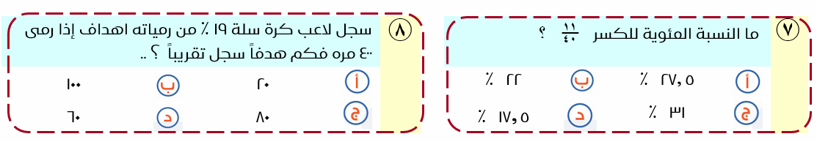

Slide 6
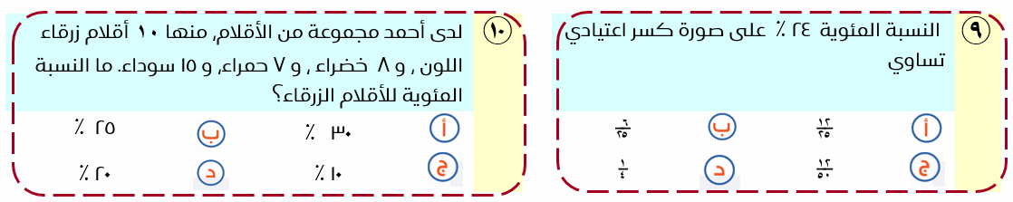

Slide 7
